Slide 1

Клієнтський JavaScript Обмеження безпеки
Виконав Андрій Яцуляк
Студент ПМІ-31

Slide 2
Чому клієнтський JavaScript?
Покращена взаємодія з користувачем
Багата
інтерактивність
Швидший час
завантаження

Slide 3

Огляд обмежень безпеки
1
Same-Origin Policy
2
Cross-Origin Resource Sharing (CORS)
3
Content Security Policy (CSP)

Slide 4
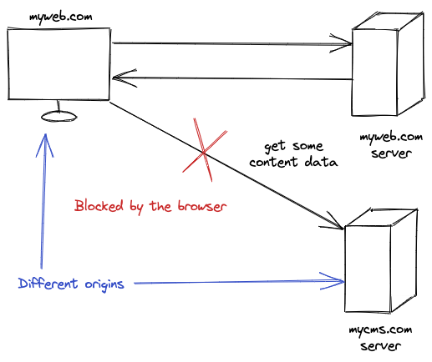
Same-Origin Policy
1
Принципи та функції
2
Винятки та обхідні шляхи
3
Використання слабких місць

Slide 5
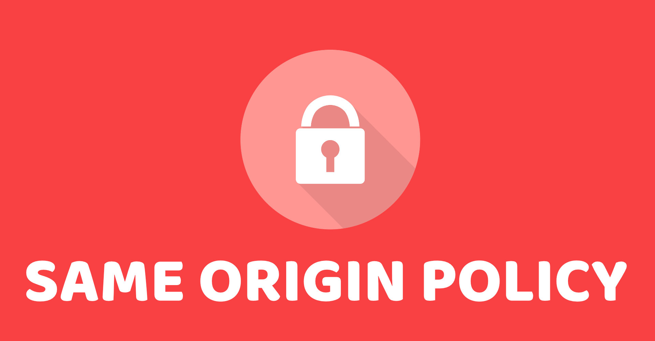
Same-Origin Policy
Принципи та функціїї
Спільне походження
Захист від Cross-Site Scripting (XSS)
Захист від Cross-Site Request Forgery (CSRF):
Захист cookies

Slide 6
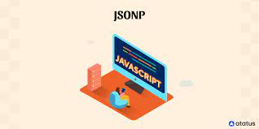
Same-Origin Policy
Винятки та обхідні шляхи
JSONP (JSON with Padding)
Cross-Origin Resource Sharing (CORS)

Slide 7
Same-Origin Policy
Використання слабких місць
JSONP(with Padding)
Clickjacking

Slide 8
Cross-Origin Resource Sharing (CORS)
Походження
та цілі CORS
Роль Preflight Requests
Захист Cross-Origin запитів

Slide 9
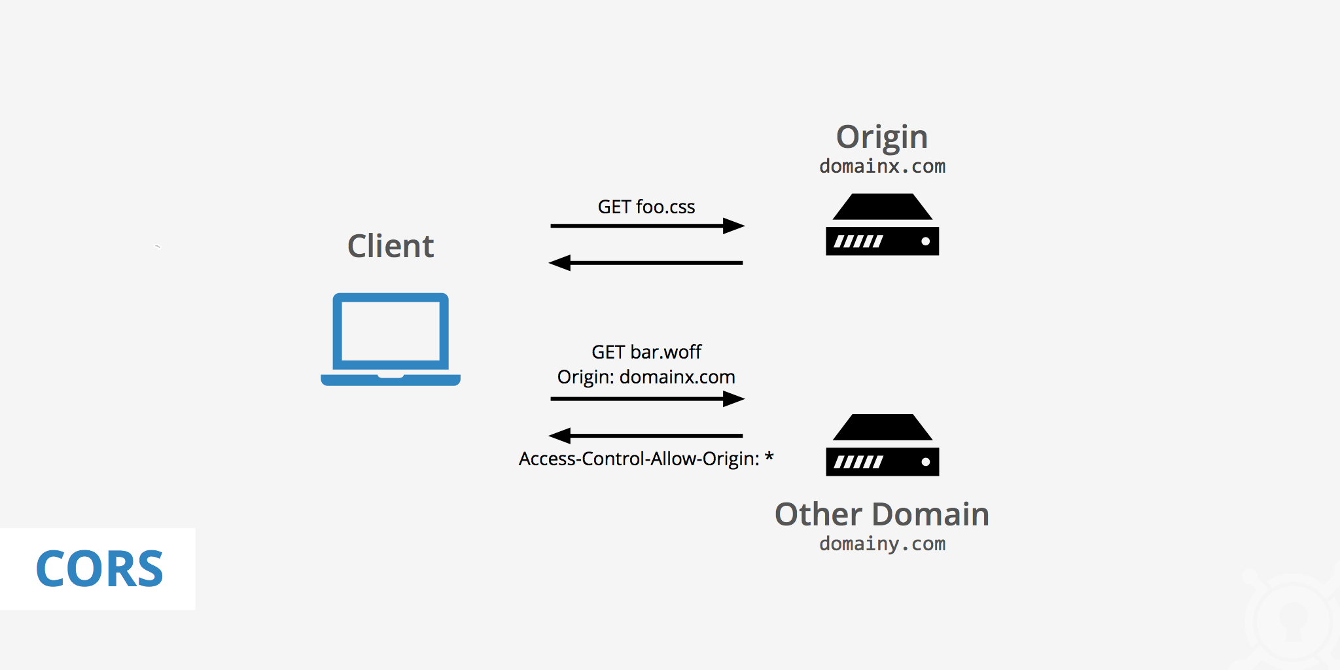
Cross-Origin Resource Sharing (CORS)
Походження та цілі CORS
Безпека
Контроль доступу
Зручність розробки

Slide 10
Cross-Origin Resource Sharing (CORS)
Роль Preflight Requests
Попередній запит (Preflight Request)
Життєво важливі метадані
Серверна обробка
Основний запит (Main Request)

Slide 11
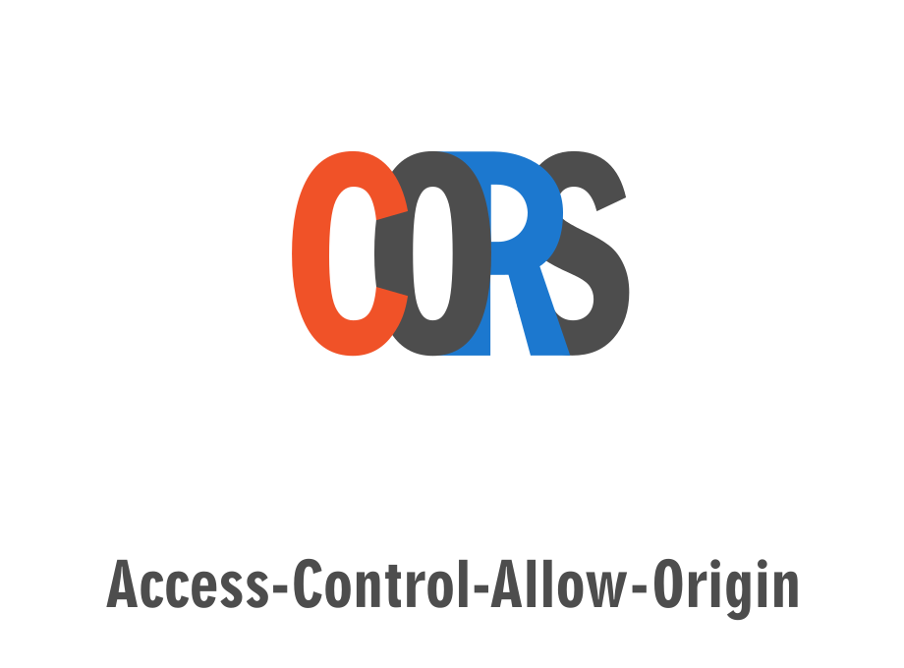
Cross-Origin Resource Sharing (CORS)
Захист Cross-Origin запитів
Встановити відповідні заголовки CORS на сервері:
Origin
Access-Control-Allow-Origin
Access-Control-Allow-Methods
Access-Control-Allow-Headers
Використовувати мінімальні дозволи
Валідація вхідних даних
Використання Content Security Policy (CSP)
Використовування HTTPS

Slide 12
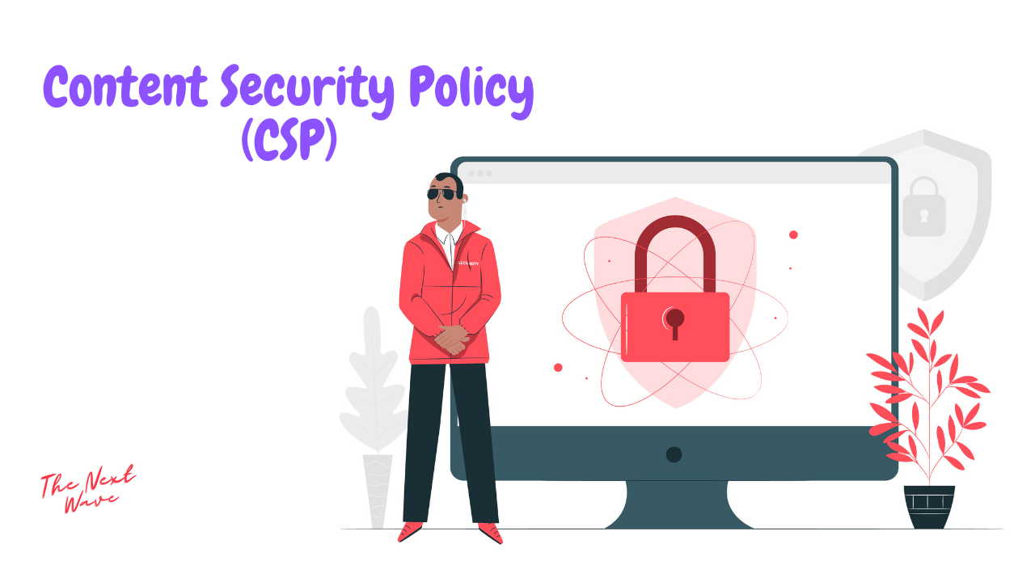
Content Security Policy (CSP)
1
Принципи та функціональність CSP
Захист від Code Injection
2
3
Забезпечення безпеки скриптів

Slide 13
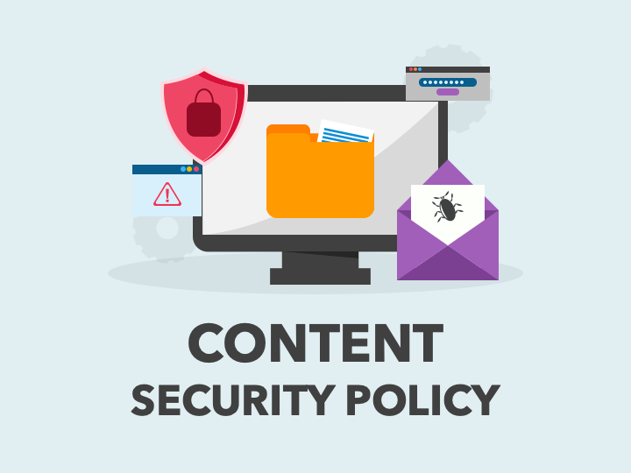
Content Security Policy (CSP)
Принципи та функціональність CSP
Відповідність засобами забезпечення
Заборона атак XSS
Можливість повідомлення про помилки

Slide 14
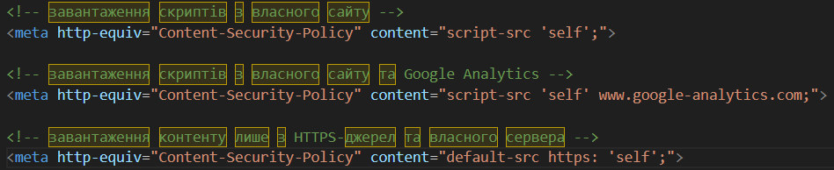
Content Security Policy (CSP)
Захист від Code Injection
default-src:
script-src:
style-src:
img-src

Slide 15
Content Security Policy (CSP)
Забезпечення безпеки скриптів
Відключення внутрішніх скриптів і inline-коду
Додавання надійних джерел до білого списку
Блокування небезпечних дій
Регулярна перевірка і оновлення політики

Slide 16
Найкращі методи захисту JavaScript на стороні клієнта
1
Перевірка введених даних
2
Безпечний зв'язок
3
Мінімізація коду
4
Обфускація коду

Slide 17



Тематичні дослідження та приклади
Найважчі битви
веб-гіганта
Впровадження безпечного JavaScript
Поради
від розробників

Slide 18

Запитання до аудиторії
1
Що таке атака Cross-Site Scripting (XSS)
2
Що таке CORS

